Slide 1
GPU管理手順
2025/05/20

Slide 2
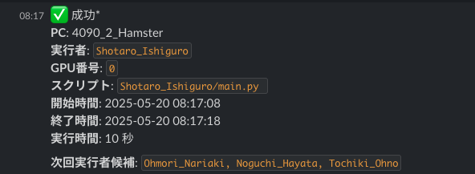
Slack上で次回実行者候補を確認
Shotaro_Ishiguroの実行が完了し、Ohmori_Nariaki, Noguchi_Hayata, Toshiki_Ohnoの3名に実行する権利がある状態です。
以降はOhmori_Nariakiが実行者として説明します。

Slide 3
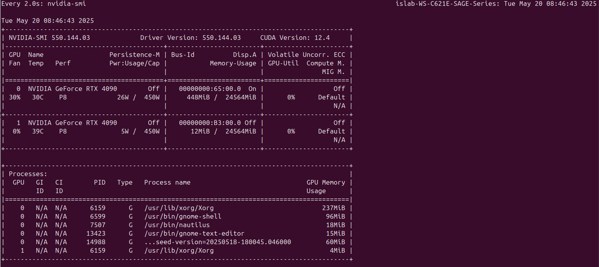
空いているGPUを確認
ターミナル上でwatch nvidia-smi を実行し、利用可能なGPUを確認してください。
Ferretサーバは上記の画面にGPUがもう一つ存在します。

Slide 4
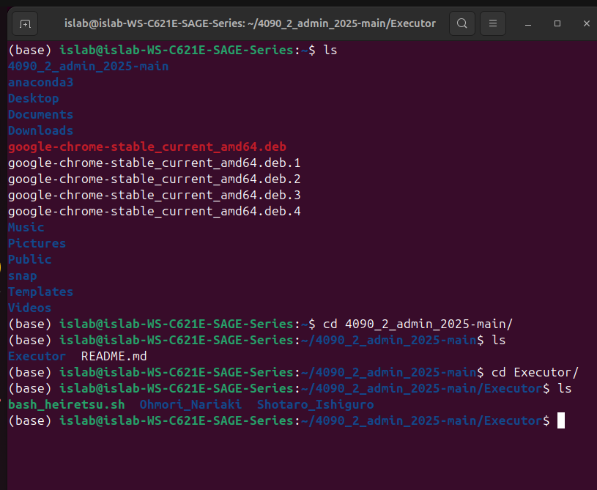
実行スクリプトがあるディレクトリに移動
Linuxコマンドで .bash_heiretsu.sh があるディレクトリに移動してください。
Ferretサーバーも4090_3_admin_2025-mainディレクトリに入った後は、同じコマンド操作で辿り着けます。
Hamsterでの移動例

Slide 5
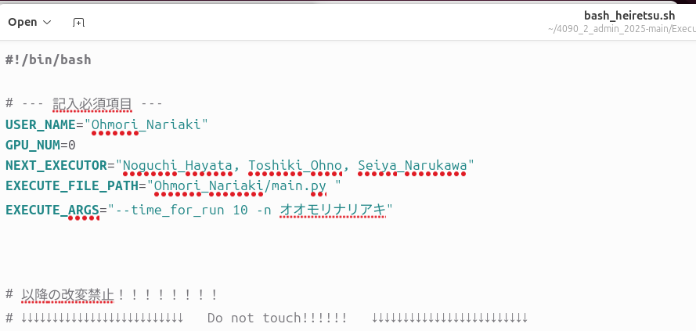
実行ファイルを編集
自分の名前
使用GPU番号
次回実行者候補3名
.pyファイルのパス
コマンドライン引数(not必須)
Hamsterでの編集例(FerretのVS Code上でも同様)
※ EXECUTE_FILE_PATH は絶対パス推奨です。
※ NEXT_EXECUTOR は以下のURL参照（自分以外のオレンジ枠2人＋4番目の予約者） https://docs.google.com/spreadsheets/d/1oI2zM7loJsN-LNtxFO1VnpVop_PqMW00xR6ty_vYPbA/edit?gid=0#gid=0
Notes:
絶対パス推奨、ファイル参照

Slide 6
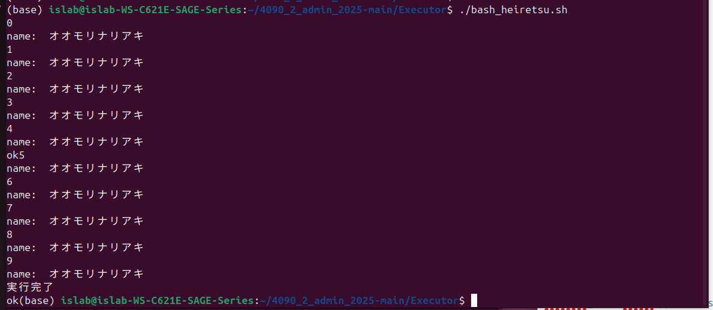
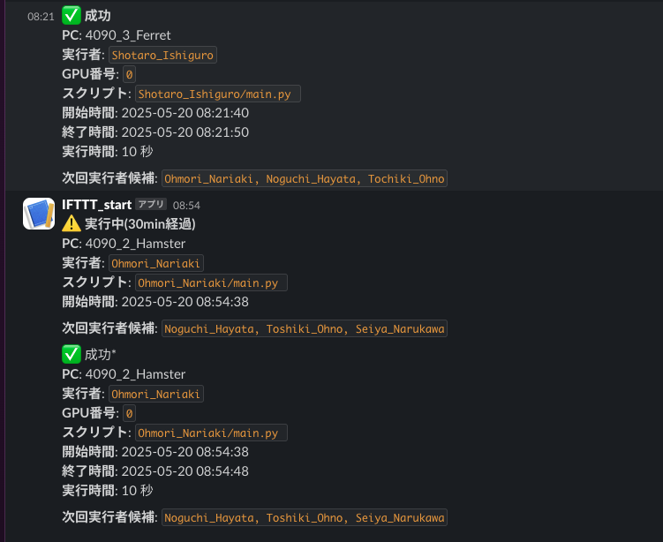
実行
conda activateを忘れずに(base環境での実行禁止！)
実行中に不具合があった場合、30分以内だったら修正可能です。（30分後にslack通知が飛んでしまいます。）

Slide 7
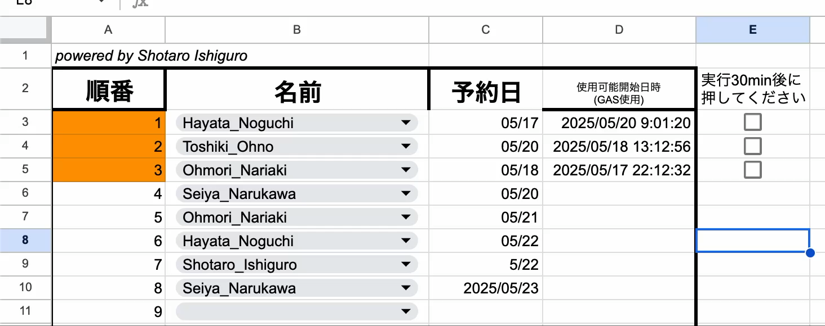
実行30分後(動画はGithub上に掲載)
押す
実行中通知がslackに飛んだことを確認したら、E列にチェックマークをつけて自分の名前を予約列から消してください

Slide 8
実行終了
実行完了の通知が飛ぶので、終わり次第成果物を確認してください。
新しく予約する際は、予約日から１日以上空けてください。

